Slide 1
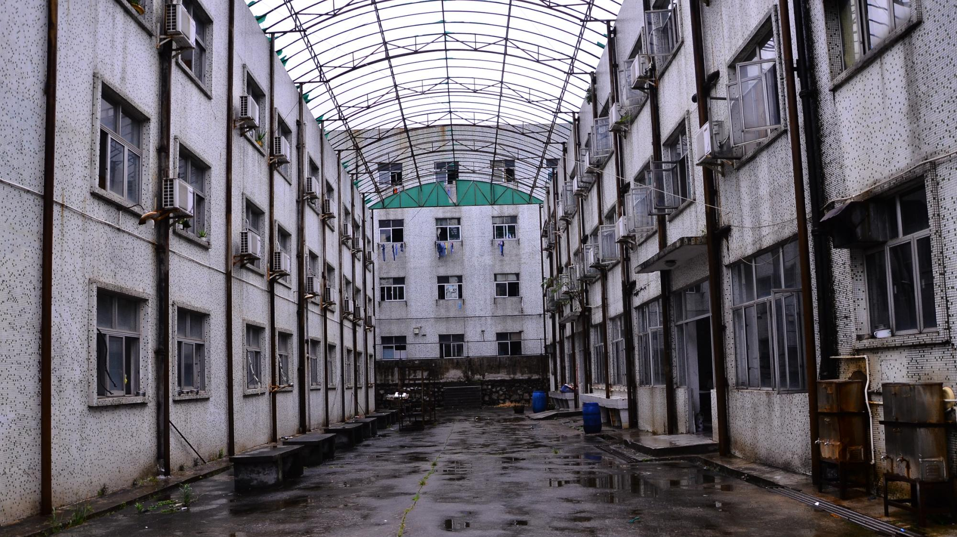
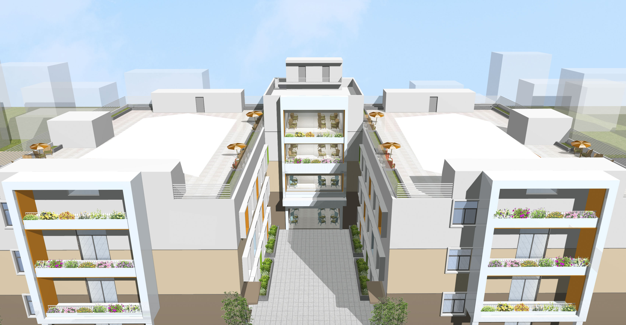
龙岗区横岗街道杰协工业园区增加辅助性公用设施类综合整治计划公示
基于杰协工业园区的现状，完善功能配套、推动产业结构升级，现申请对园区进行增加辅助性设施类综合整治。该事项已经区城市更新领导小组2022年第5次工作会议审议并原则通过，现依据《关于加强和改进城市更新实施工作的暂行措施》（市府办〔2016〕38号）和《龙岗区旧工业区增加辅助性设施类综合整治改造升级实施细则（试行）》等相关规定，对该增加辅助性公用设施类综合整治项目计划事项公开展示，通告如下：
一、园区现状概况
项目位于深圳市龙岗区横岗街道金泉三路，园区占地面积13203.24平方米，建筑面积54808.34平方米，共有建筑5栋，其中3栋、4栋宿舍为1994年建成，建筑历史久、结构功能差、使用功能匹配度低，使用便性差，亟需进行改造整治提升。
二、拟规划情况
为提升园区综合实力，完善功能配套、力促园区产业升级，拟通过增加辅助性设施类综合整治，新增电梯、连廊等辅助性公用设施。新增辅助性公用设施建筑面积553平方米，新增建筑面积占原建筑面积的1%，园区产业定位以以工业创新设计、光学玻璃、电子产品、黄金珠宝设计加工等为主要方向。形成产业创新的现代综合产业园区；同时结合区域优势做好产业创新服务，打造特色产业园区。
三、公示地点
(一)现场展示
1.深圳市龙岗区工业和信息化局
地址：深圳市龙岗区中心城清林中路海关大厦10楼
2.深圳市龙岗区横岗街道办事处
地址：广东省深圳市龙岗区横岗街道
3.项目现场
地址：深圳市龙岗区横岗街道金泉三路杰协工业园区
4.《深圳特区报》或《深圳商报》
(二)网上展示
龙岗政府在线、龙岗区工业和信息化局
网址：http://www.lg.gov.cn/
网址：http://www.lg.gov.cn/bmzz/gxj/
四、公示时间
自2022年9月23日至2022年10月2日止。
五、意见反馈
公示期间，任何单位和个人可将意见在2022年10月2日前通过传真或邮件反馈至龙岗区工业和信息化局。我局将对公众意见进行认真研究后提出处理意见，并按程序报批。
六、联系方式
龙岗区工业和信息化局
联系人：杨工
联系电话：0755-28949032 传真：0755-28949300 邮箱：lgcykjbzk@lg.gov.cn
深圳市龙岗区工业和信息化局
2022年9月23日
改造前
改造后
经济技术指标一览表
改造前 | 改造后
现状建筑面积（㎡） | 拆除建筑量（㎡） | 新增辅助性设施建筑面积 （㎡） |  |  | 改造之后建筑面积 （㎡）
54808.34 | 0 | 553（占现状总建筑面积的1%） | 电梯 | 154 | 55361.34
 |  |  | 连廊 | 399

